Slide 1
3. STÁRNUTÍ POPULACE

Slide 2
Co je to populační stárnutí?
Populační stárnutí je definováno jako změna věkové skladby populace s posuny ve prospěch starších věkových skupin.
Pokud vyjdeme ze základního věkového členění populace na tři věkové skupiny: dětské (věk 0-14 let), dospělé (15-64 let) a seniorské (65+ let), potom proces populačního stárnutí způsobuje růst podílu seniorské věkové skupiny na úkor produktivní a dětské.

Slide 3
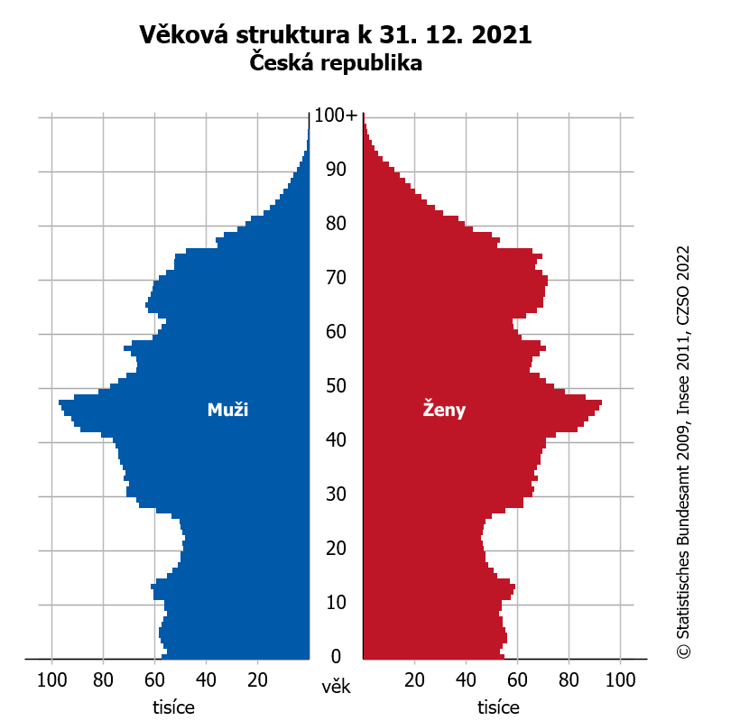

Slide 4
Měření populačního stárnutí
Průměrný věk populace
Podíl seniorů (65+) v celé populaci
Podíl seniorů (65+) vůči dospělé populaci (15-64) = OADR (old-age dependency ratio)
Populace s vysokými hodnotami těchto ukazatelů je stará, společnost s rostoucími hodnotami těchto ukazatelů je potom stárnoucí.

Slide 5
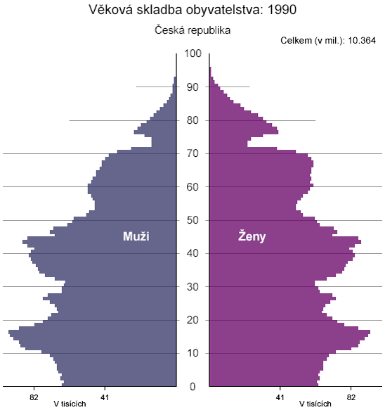
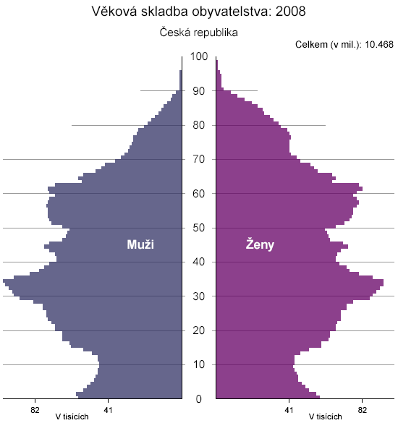
Stárnutí české populace 1990-2008
12,6%
14,9%
66,3%
71,0%
21,2%
14,1%

Slide 6
ČR (%) | 0 - 14 | 15 - 64 | 65+
1950 | 24,5 | 67,0 | 8,5
1960 | 25,5 | 65,0 | 9,5
1970 | 21,2 | 66,6 | 12,2
1980 | 23,5 | 63,2 | 13,3
1990 | 21,2 | 66,3 | 12,6
2000 | 16,2 | 69,9 | 13,9
2010 | 14,4 | 70,1 | 15,5
2020 | 16,1 | 63,8 | 20,2
2030 | 14,9 | 62,8 | 22,3
2040 | 13,9 | 61,0 | 25,1
2050 | 14,8 | 56,5 | 28,6
Notes:
13,928,6

Slide 7
Jaké jsou příčiny stárnutí?
Populační stárnutí ve vyspělých zemích je způsobeno:
Poklesem porodnosti, který snižuje zastoupení dětí v populaci
Poklesem úmrtnosti, který zvyšuje podíly starších osob v populaci

Slide 8
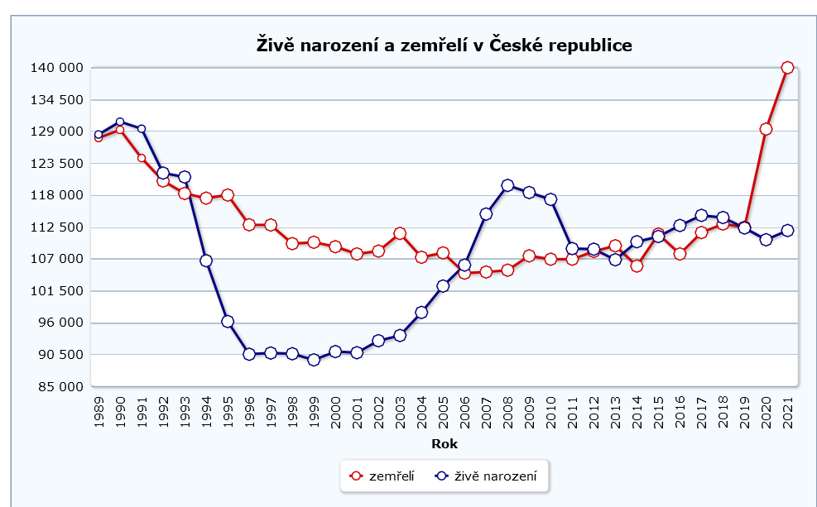

Slide 9
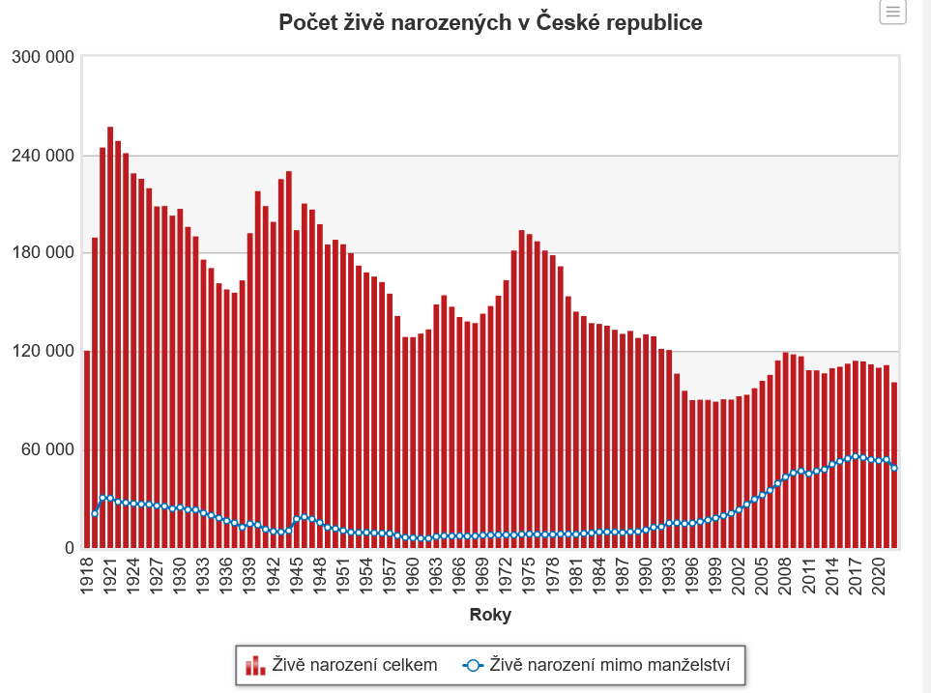

Slide 10
Je populační stárnutí hrozba?
Populace stárnou → podíl starých osob poroste → pracujících bude méně a méně → náklady na penze se zvýší → politická síla starých vzroste.
ZÁVĚR: Je potřeba s tím něco udělat!

Slide 11
Je populační stárnutí výzva?
Populace vyspělých zemí stárnou již 150 let → Růst počtu starých osob je částečně kompenzován poklesem počtu mladých → Větší ekonomický problém než stárnutí populace představuje střídání silných a slabých osob v populaci → Příčinou problémů důchodových systémů je nepřizpůsobení jejich nastavení dynamickému demografickému vývoji.

Slide 12
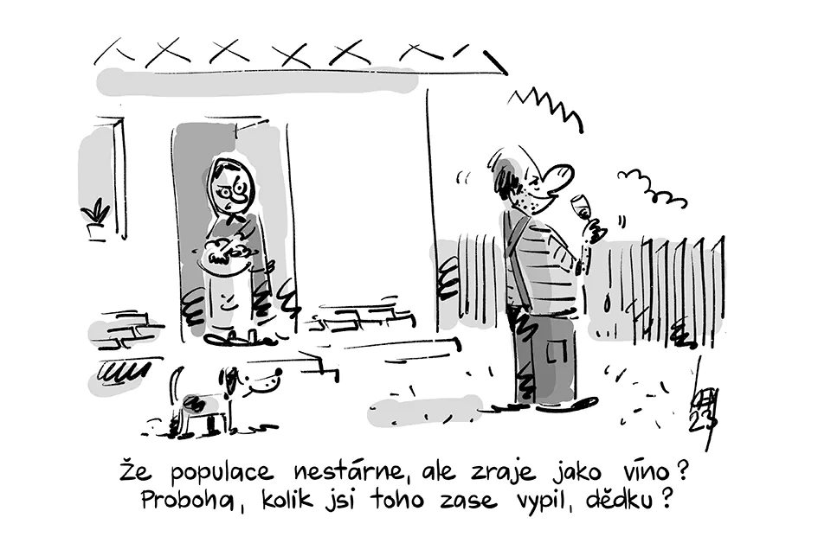

Slide 13
2) DEMOGRAFICKÉ SOUVISLOSTI
Lee, R. (2002). The demographic transition: three centuries of fundamental change. Journal of economic perspectives, 17(4), 167-190.

Slide 14
Úvod
Před začátkem demografické transformace byl život krátký, dětí se rodilo hodně, populační růst byl nízký a populace byla mladá
Během demografické transformace, nejdříve úmrtnost a následně i porodnost klesla. To způsobilo nejprve akceleraci populačního růstu a následně jeho opětovné zpomalení
Výsledkem jsou populace s nízkou porodnosti, dlouhou délkou života a stárnoucí populací
Tato transformace začala po roce 1800 v Evropě a rozšířila se do celého světa

Slide 15
Důsledky
Od roku 1800 se světová populace rozrostla 6x a do roku 2100 se zvýší 10x.
Oproti roku 1800 bude v roce 2100 50x více starých lidí, ale jenom 5x více dětí, z toho vyplývá, že podíl starých vůči mladým se zvýšil 10x.
Délka života je 2x delší a bude 3x. Počet porodů na ženu klesl ze 6 na 2.
V roce 1800 strávily ženy 70% svého dospělého věku těhotenstvím a výchovou malých dětí. Ve vyspělých zemích tento podíl v současnosti klesl na 14%

Slide 16
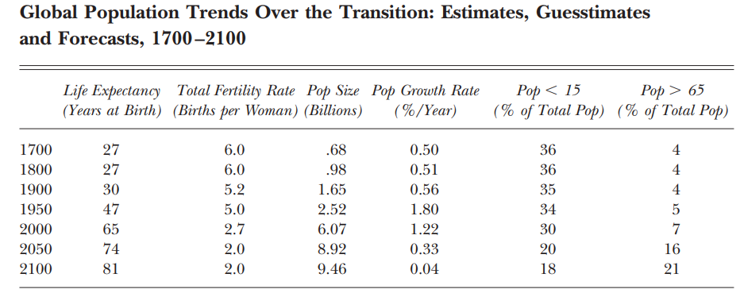

Slide 17
Otázky (diskusní)
Rostly populace před rokem 1800 tak pomalu, protože byly drženy v rovnováze Malthusiánským mechanismem?
Poklesla úmrtnost díky pokroku v medicíně, díky rostoucím životním standardům nebo kvůli jiným důvodům?
Poklesla porodnost díky lepší antikoncepci nebo díky tomu, že páry optimalizují své rozhodování ohledně počtu dětí v důsledku měnících se ekonomických pobídek?
Blížíme se biologickému limitu délky života anebo můžeme očekávat jeho prodlužující se délku v budoucnosti?

Slide 18
Otázky (diskusní)
Některé predikce odhadují, že porodnost se ustálí na hodnotě 2,0 dětí na ženu, ovšem v Evropě byla nějakou dobu jen 1,4 a v Asii je 1,8. Proč bychom měli očekávat, že se zastaví na 2?
Pokles porodnosti a růst délky života způsobuje dramatické změny ve věkové skladbě obyvatel s prudkým růstem poměru starých vůči dětem. Bude to mít katastrofické ekonomické důsledky?
Ekologové se obávají, že růst počtu obyvatel na planetě bude mít katastrofické enviromentální důsledky. Jsou to oprávněné obavy?

Slide 19
Malthusova populační teorie
Populace může růst rychleji než ekonomika
Potřebná rovnováha je udržována pomocí chudoby (nemoci, hlad, války) a pomocí antikoncepce.
Kromě posledních dvou století se zdá, že Malthusova teorie byla správná
Economics = dismal science

Slide 20
Situace před demografickou transformací
V Evropě před rokem 1800 uzavření manželství vyžadovalo vlastnictví zdrojů k založení nezávislé domácnosti
Věk manželství u žen byl okolo 25 let, podstatná část žen zůstala neprovdána
Míra porodnosti byla 4 – 5 dětí na ženu, očekávaná délka života byla 25 – 35 let (ovlivněno vysokou dětskou úmrtností)
Tempa populačního růstu byla nízká s občasnými výkyvy

Slide 21
Demografická transformace I: pokles úmrtnosti
Pokles infekčních chorob
Preventivní medicína, zlepšená osobní hygiena; zlepšení výživy (v dětství)
Indie: očekávaná délka života vzrostla z 24 let (1920) na 62 let (2003); v Číně z 41 let (1952) na 70 (1997)
Jaké jsou biologické limity délky života?
Vliv pandemií (mor, COVID)

Slide 22
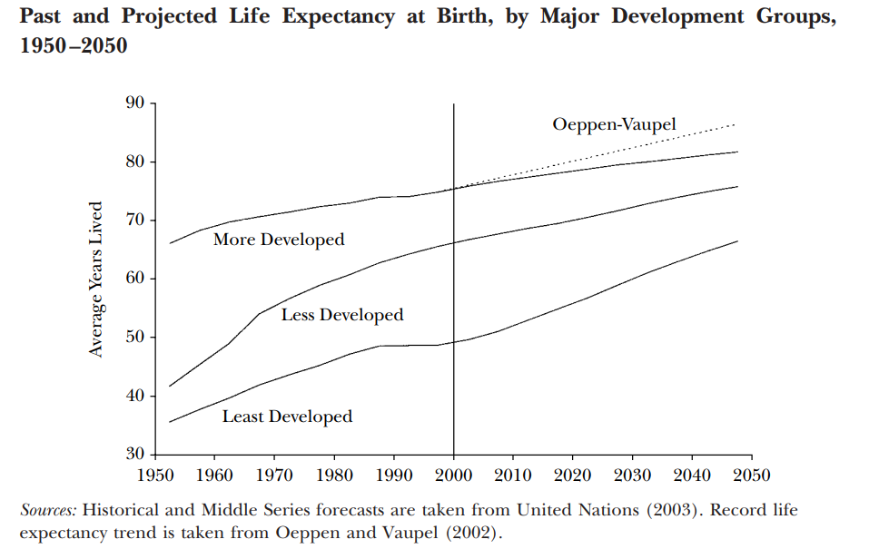

Slide 23
Demografická transformace II: pokles porodnosti
Většina ekonomických teorií porodnosti vychází z toho, že páry chtějí mít určitý počet (přeživších) dětí
Vztah mezi úmrtností a porodností dětí (oboustranný) → větší pozornost věnovaná dětem vede k jejich nižší úmrtnosti
Výchova dětí je časově náročná; investice do lidského kapitálu, kvantita x kvalita trade off
Vliv dostupné antikoncepce?
Růst průměrného věku ženy při prvním porodu

Slide 24
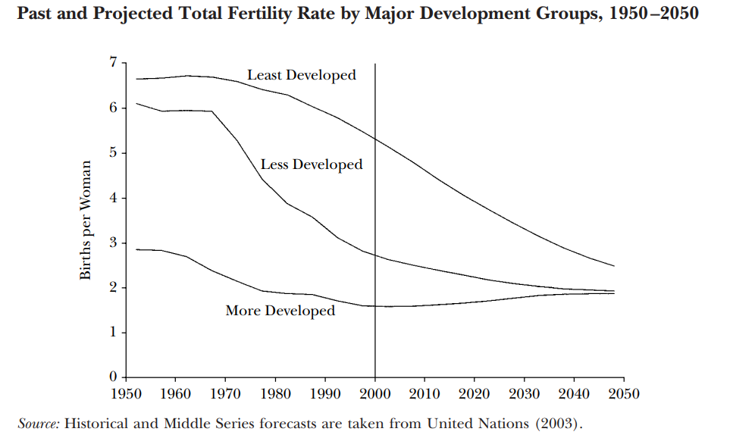

Slide 25
Demografická transformace III:
Populační růst
Kombinace poklesu úmrtnosti a porodnosti determinuje výši populačního růstu
Celosvětově dochází k rychlé konvergenci měr úmrtnosti a porodnosti, což je v ostrém kontrastu s vývojem HDP/hlava

Slide 26
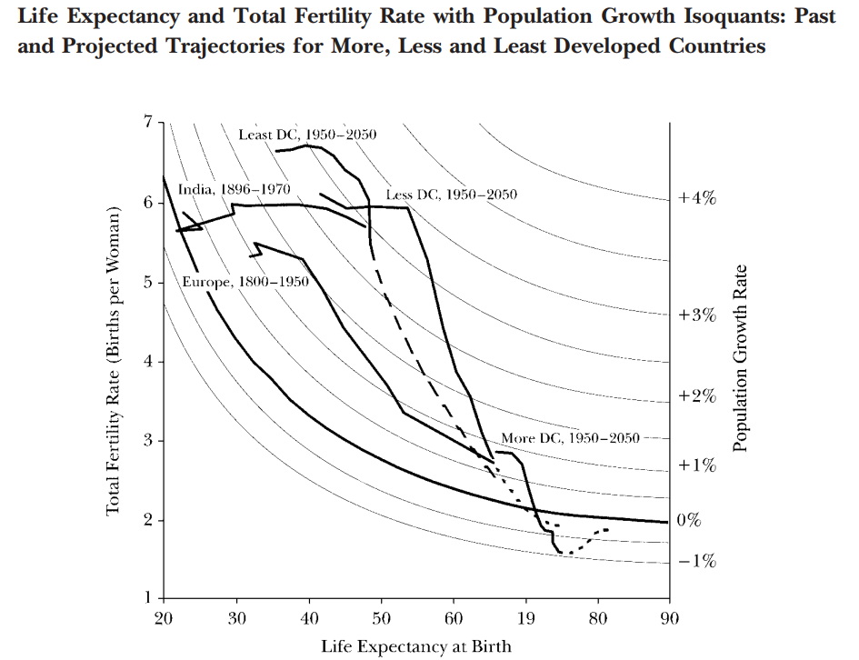

Slide 27
Dynamika růstu
Demografická transformace vede v určitých obdobích k silnému populačnímu růstu v některých zemích
Intenzita a délka populačního růstu je dána předchozími úrovněmi porodnosti a rychlostí s jakou dochází k této transformaci

Slide 28
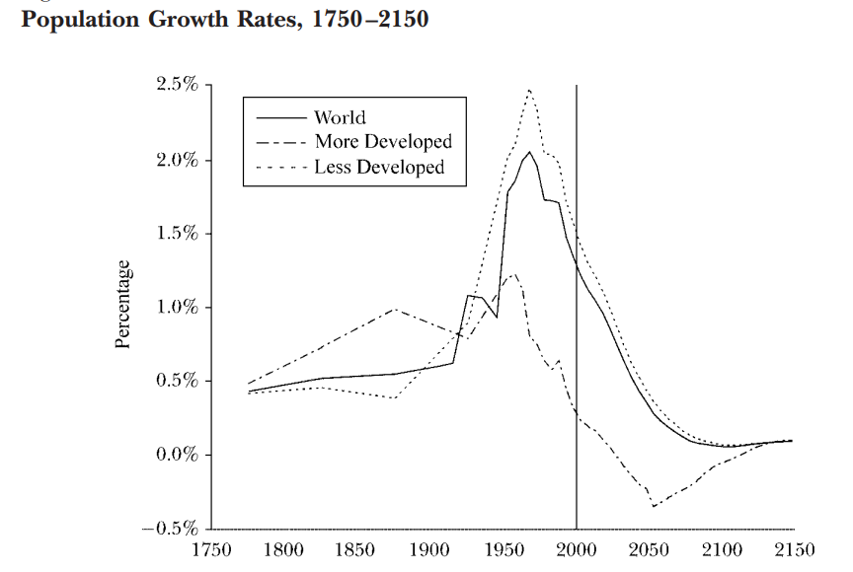

Slide 29
Globální populace
Průběh demografické transformace v jednotlivých zemích silně navýšil počty obyvatel na planetě
Současné predikce odhadují počet obyvatel na planetě v roce 2050 na 9 miliard lidí

Slide 30
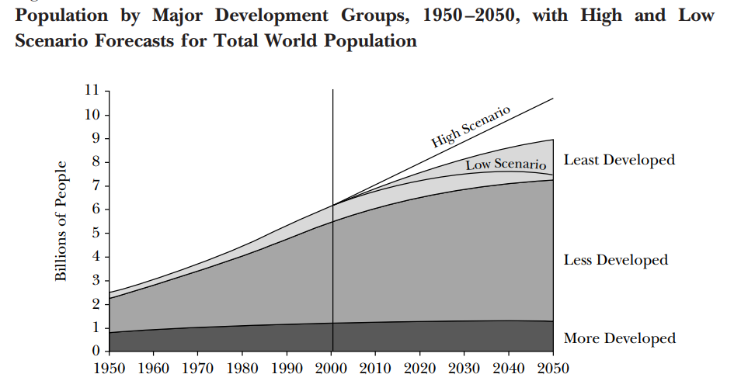

Slide 31
Demografická transformace IV:
Dopady na věkovou skladbu
Změny porodnosti, úmrtnosti a populačního růstu během demografické transformace jsou dobře popsány v literatuře
Méně jsou pochopeny změny ve věkové skladbě populace, které proces demografické transformace provázejí, a které probíhají i dlouho po ukončení demografické transformace

Slide 32
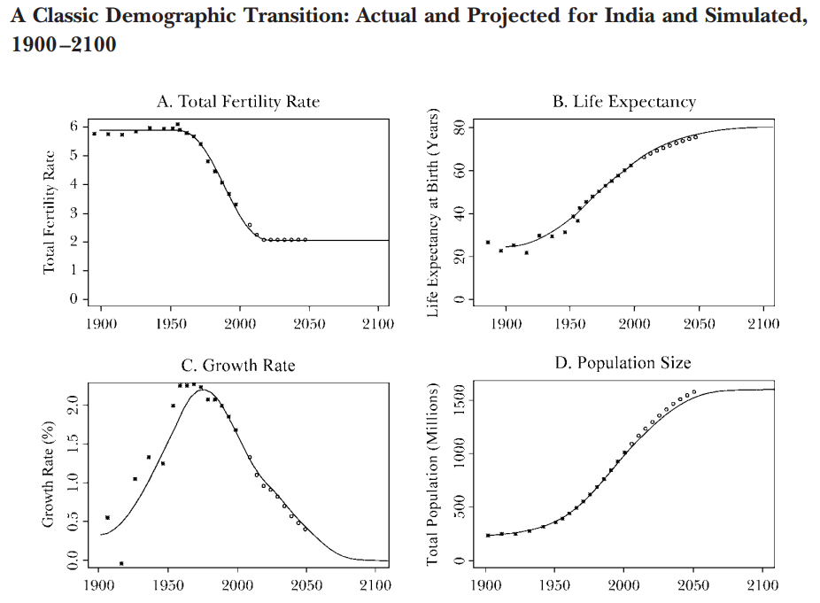

Slide 33
Míry závislosti
Míry závislosti jsou měřeny jako podíl jednotlivých věkových skupin vůči populaci pracujících (15 – 64)
V důsledku demografické transformace, celková míra závislosti nejdříve stoupne (pokles mortality mladých), potom klesne (pokles fertility) a teprve na konci demografické transformace stoupá (stárnutí populace)

Slide 34
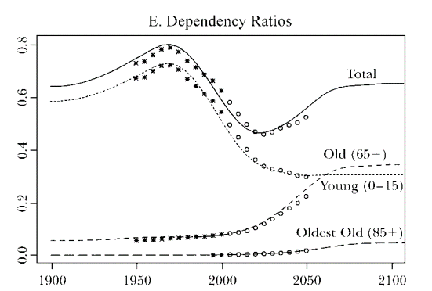
Dopad na věkovou skladbu: Indie

Slide 35
Demografické dividenda
V průběhu demografické transformace dojde k období, kdy v populaci roste podíl obyvatel v produktivním věku na úkor ostatních věkových skupin
Tento dočasný demografický jev se nazývá demografická dividenda
Tato demografická dividenda může mít silně pozitivní dopady na ekonomický růst

Slide 36
Stárnutí populace
Poslední fází demografické transformace je stárnutí populace v důsledku stabilizace porodnosti na nízkých úrovních a prodlužující se délky života
Po ukončení demografické transformace se míry závislosti blíží těm předtransformačním, ovšem s nižším podílem dětí a vyšším podílem starých
Pokud jsou staří podporování transfery více než mladí, může to vytvářet tlak na populaci v produktivním věku

Slide 37
Diskuse: Stárnutí populace
Jak nižší porodnost, tak snížení úmrtnosti způsobují populační stárnutí. Ovšem implikace pro společnost a ekonomiku jsou odlišné
Pokud populace stárne díky poklesu porodnosti, zvyšuje se v populaci podíl starších bez prodlužování jejich věku dožití. (O: Proč mají dnešní rodiče méně dětí než v minulosti?)
Pokud populace stárne kvůli vyššímu věku dožití, potom se obvykle zlepšuje zdravotní stav i pracovní status starších. Takové stárnutí může vytvářet problémy pro penzijní programy, které mají rigidní věky odchodu do důchodu. (O: Proč je tak těžké zvyšovat věk odchodu do důchodu?)

Slide 38
Diskuse: Populační projekce
Světová populace vzroste z 1 mld (1800) na 9.5 mld (2100), ovšem druhý odhad je silně nejistý z důvodu nejistoty ohledně budoucího vývoje porodnosti a úmrtnosti (COVID)
Jaké budou dopady změn ekonomiky a společnosti na demografické trendy?
Jaké bude prodlužování délky života → roky ve zdraví nebo roky v nemoci?

Slide 39
Diskuse: Věk odchodu do důchodu
Tlak populačního stárnutí je v řadě zemí zesílen dramatickým poklesem věkové hranice odchodu do důchodu
USA: věk odchodu do důchodu byl v USA 74 let v roce 1910 a 63 let v roce 2000.
Velkorysé penzijní programy, které umožňují předčasné odchody společně s vysokými implicitními daněmi na ty, co pokračují v práci vytvářejí výrazný tlak na odchody do důchodu

Slide 40
Diskuse: Pronatalitní politika
Populační stárnutí, společně s růstem výdajových programů penzí, zdravotnictví a vzdělávání vytváří masivní pozitivní fiskální externalitu v podobě výchovy dětí
Měly by vlády podporovat zvyšování počtu dětí?
Tyto politiky se ovšem často zvrtnou!

Slide 41
Diskuse: Proimigrační politika
V otevřené ekonomice je možnost bojovat s důsledky populačního stárnutí pomocí mezinárodních pohybů lidí a kapitálu
Migrace mladých pracovníků z rozvojových zemí do vyspělých může být částečným řešením, nicméně přináší další problémy a musela by být masivní a dlouhodobá, aby něco vyřešila

Slide 42
Závěr
Populační stárnutí je poslední fází demografické transformace
Přináší sebou výrazné ekonomické a politické výzvy
Nicméně stárnutí v kapitálově vybavených a kulturně rozmanitých bohatých zemích by mělo být příjemné
Ovšem pouze za předpokladu, že naše instituce jsou dostatečně pružné, aby umožnili přizpůsobit se měnící se demografii a za předpokladu, že jsme ochotni platit za zdravotní péči a prodloužené důchody, které evidentně chceme.

